Slide 1


PLAIDML (compilador de tensor portátil)
EQUIPO: HAWKS
AVILA GOMEZ GIOVANNI ARTURO-181080041
GARCIA PACHECO AXEL DAVID-181080026
ROJAS PEREZ JOSE RAMON-181080011

Slide 2
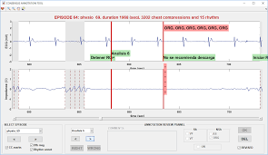
RESUMEN

Slide 3
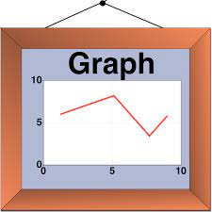




2. INTRODUCCIÓN

Slide 4


3. OBJETIVO GENERAL

Slide 5
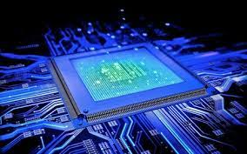
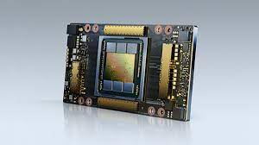
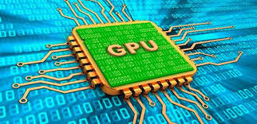
3. OBJETIVO ESPECIFICO
3.1.3 ACELERADORES
3.1.1 CPU
3.1.2 GPU

Slide 6

3. JUSTIFICACION

Slide 7
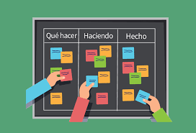
5. METODOLOGIA
KANBAN

Slide 8
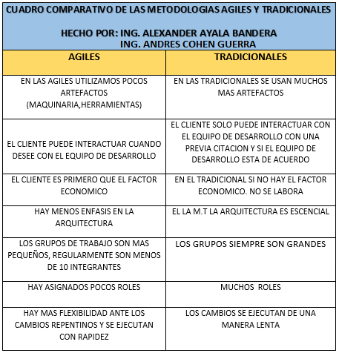
KANBAN
5.2 TABLA COMPARATIVA METODOLOGÍAS

Slide 9
6. MARCO TEÓRICO

Slide 10
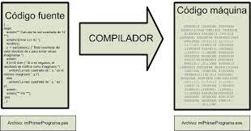
6.1 COMPILADOR

Slide 11
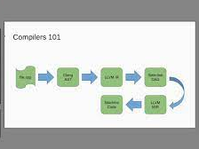
6.2 LLVM

Slide 12
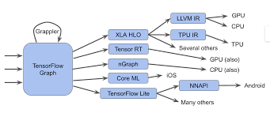
6.3 MLIR

Slide 13
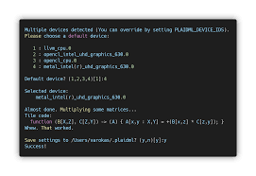
6.4 PLAIDML

Slide 14
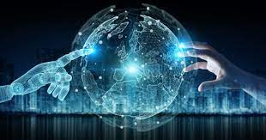
6.5 INTELIGENCIA ARTIFICIAL

Slide 15
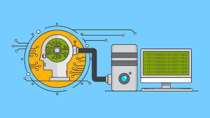
6.6 MACHINE LEARNING

Slide 16

6.7 DEEP LARNING

Slide 17
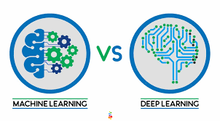

Slide 18
CONCLUSION
Como conclusión final podemos decir que gracias a no cumplir cada computadora con los requerimientos específicos que se necesitan para realizar una buena ejecución plaidML, pues podemos observar que trabaja en el administrador de tareas, forzando las computadoras en un 100% y 75% respectivamente para realizar el proceso final de arrojar el resultado dentro del “Visual Studio code” y “Py” así que esta investigación fue un gran aprendizaje para todos ya que podemos comprobar que ya algunos software si necesitan tener sus especificaciones específicas para funcionar adecuadamente y no tener las trabas que se tuvieron en esta experimentación.

Slide 19

GRACIAS!!!

